Slide 1
Quark Matter 2014報告
(Heavy flavor)
林 真一（東大CNS）
HIP/HIC合同研究会
2014.06.06

Slide 2
Heavy flavor in heavy ion collisions
Open heavy flavor:D, B, e, μ ← D, e,μ ←B
  Energy loss
  Thermalization
  Cold nuclear matter effects
Quarkonia: J/ψ, ψ’, Y
  Melting
  Regeneration
  Cold nuclear matter effects
(Exotic state?)
  Charmed baryon, tetra quarks, penta quarks…
  Spectrum, R_{AA}/R_{pA}(Q_{pPb}), v₂, angular correlation…Rapidity, p_{T}, event activity, system energy, system size…

Slide 3
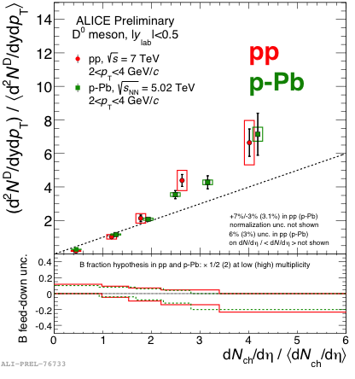
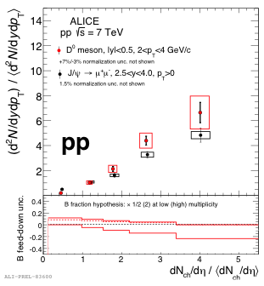
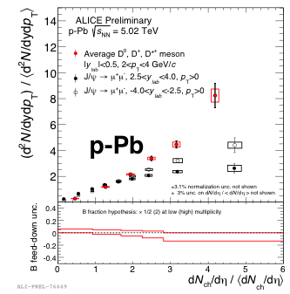
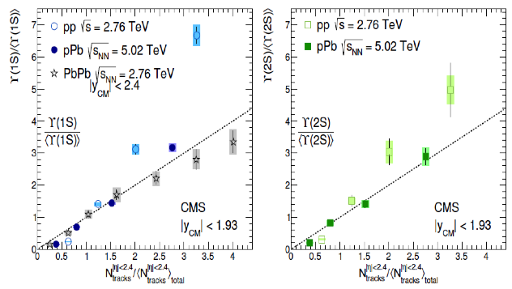
D, J/ψ, Y multiplicity dependence
pp、p−Pb
  強いmultiplicity依存性を確認
  J/ψ,Υでも同様の依存性
  Pythia(6.4, Perugia 2011)では再現しない
定性的には、p−Pbではbinary collisionの増加とconsistent
p−pでは？
  Multiple parton interaction？
ALICE
D:|η|<0.5, 2 < p_{T} < 4 GeV/c
D
J/ψ
D
J/ψ
Υ(1s)
Υ(2s)

Slide 4
Open heavy flavor

Slide 5
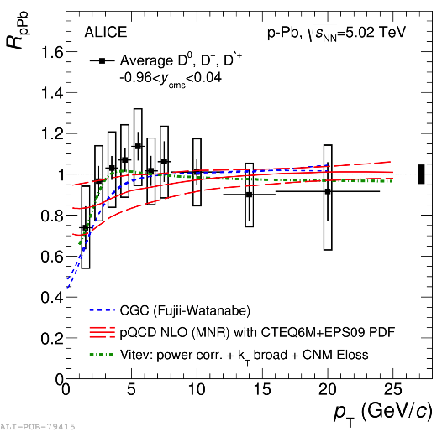
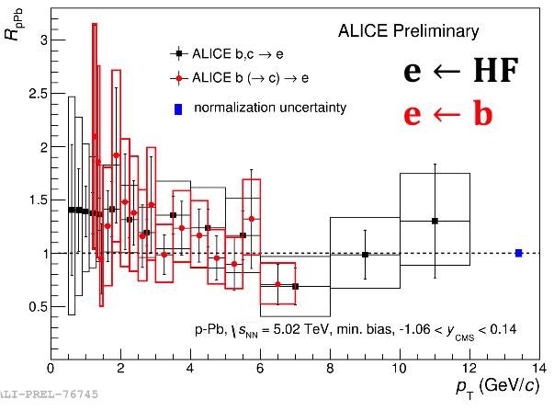
Open Heavy flavor at mid-rapidity in p-Pb
D meson R_{pA}(mid-rapidity)
  CGC
  pQCD(EPS09)
  Shadowing + energy losss + k_{T} broading(Vitev)
  ともに一致
Heavy flavor electron in midrapidity (-1.06 < y <0.14)
  Enhancement 確認されず
Average D

Slide 6
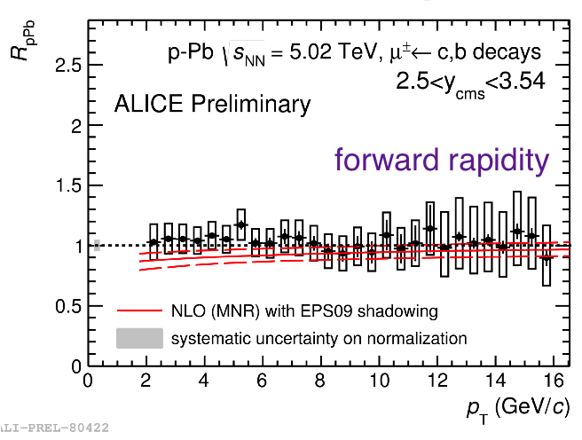
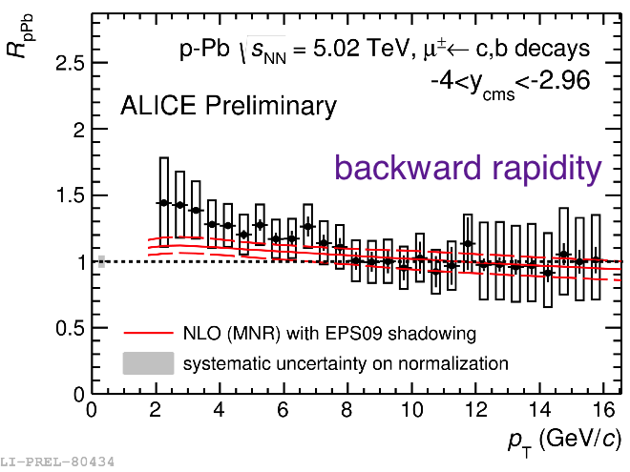
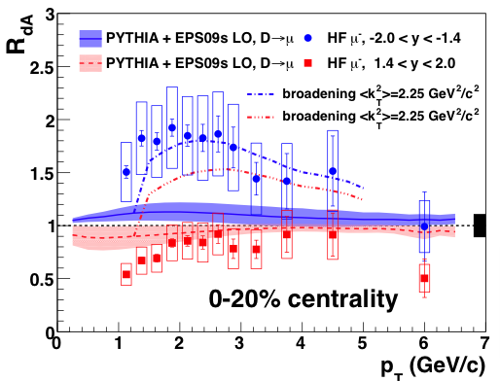
Heavy flavor at forward/backword in p-Pb
Forward： 変化は見られず
Backward: low p_{T}でenhancement
pQCD計算(Pythia NLO tune, EPS09)と一致
  Anti-shadowingの効果
しかし、RHICではEPS09では一致せず(PYTHIAのparametrizationは違う）

Slide 7
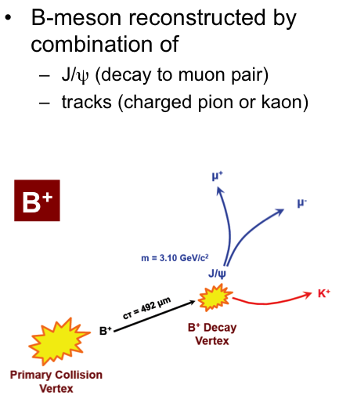
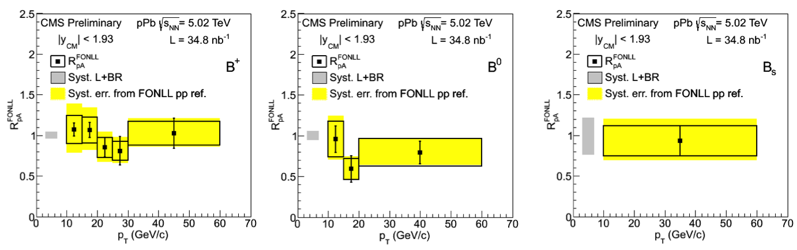
R_{pPb} for B meson
CMSがp-Pb でのB (→ J/ψ+X)を測定
  pp reference
    FONLL 計算を使用
    http://www.lpthe.jussieu.fr/~cacciari/fonll/fonllform.html
  R_{pPb}はp_{T} > 10 GeV/c で1

Slide 8
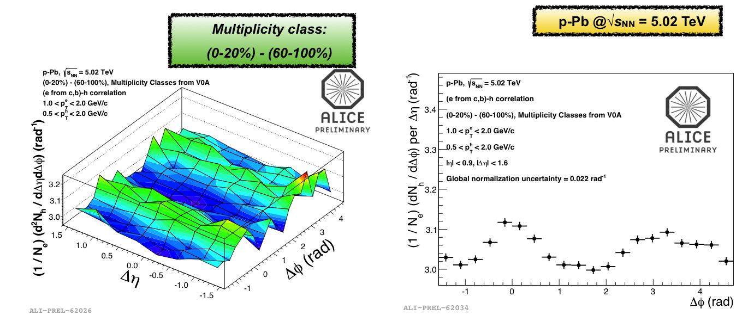
Double ridge for Heavy flavor electron
Electron-hadron(from D, B) correlation
  Double ridge structureを確認
  CGC? Hydrodynamics?

Slide 9
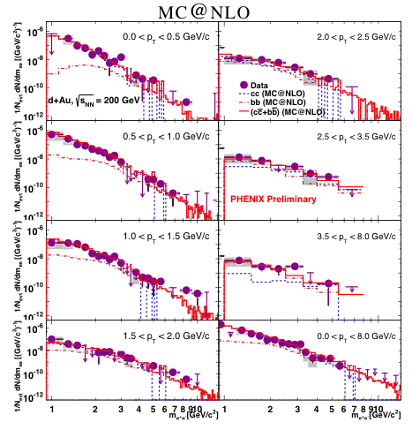
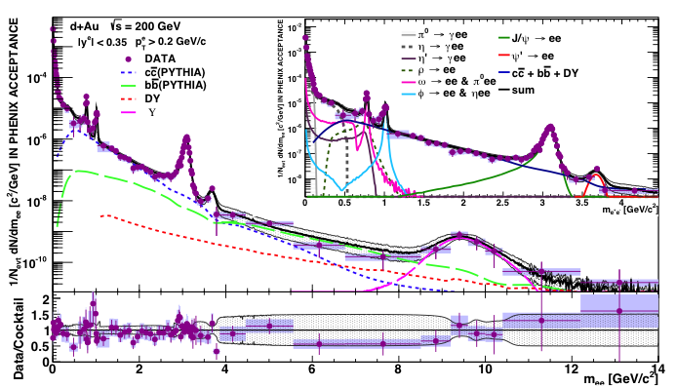
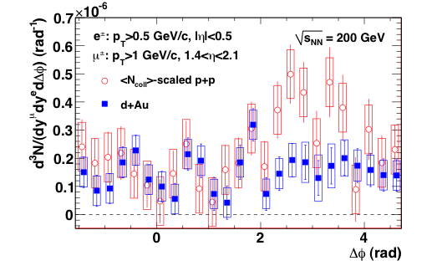
dilepton in d+Au at RHIC
  Dielectron
    High mass, low mass high p_{T}でbからの寄与がdominant
    Pythia(CTEQ5L ), MCNLO（CTEQ6L）で一致
  e-μ correlation(central-forward)
    Away sideの相関が消失
    Gluon shadowing? Saturation?

Slide 10
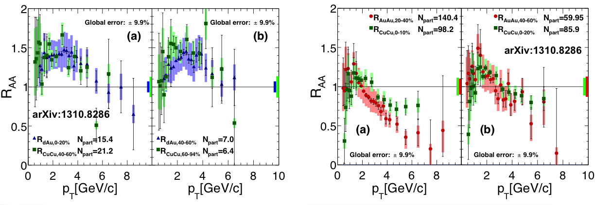
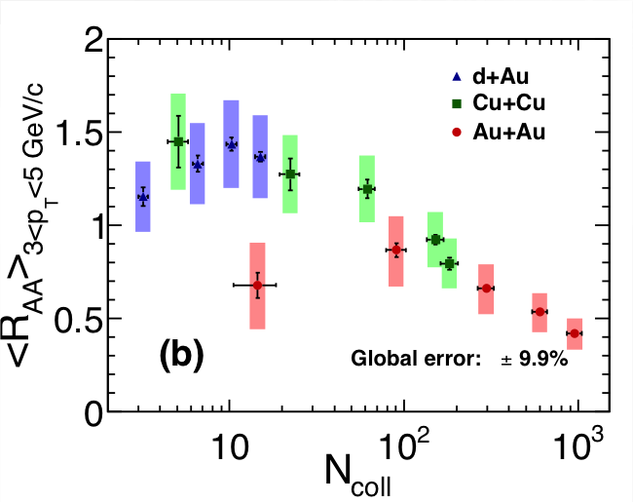
HF R_{AA}: Au+Au vs. Cu+Cu
Cu+Cu@PHENIX
    Peripheral: enhancement
    〜central d+Au
    Central: suppression
    〜peripheral Au+Au

Slide 11
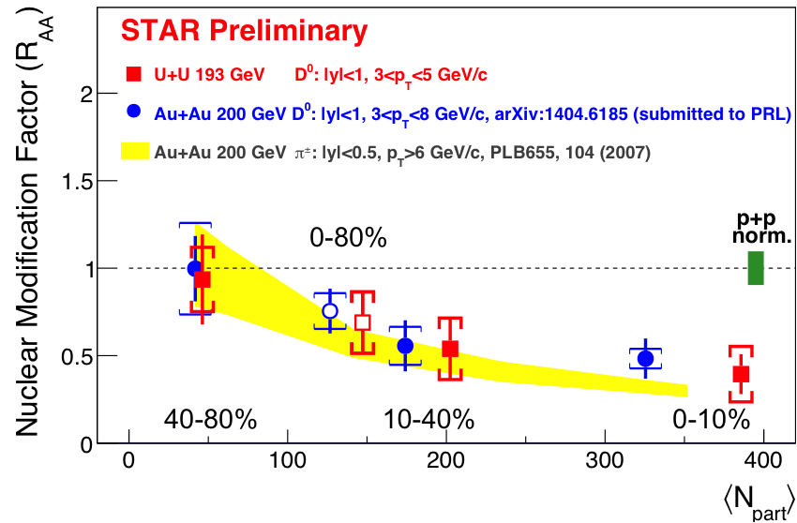
D meson R_{AA}: Au+Au vs. U+U
U+U
  tip-tipでAu+Auよりエネルギー密度20 %増加
  Au+Auと誤差の範囲内で同様のcentrality 依存性

Slide 12
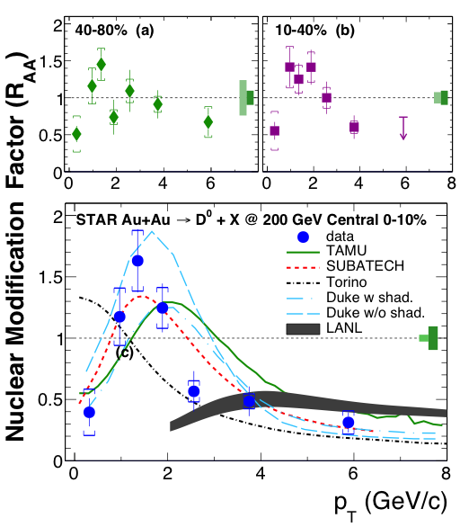
D meson R_{AA}: R_{AA} vs. p_{T} (RHIC & LHC)
Au+Au
  High p_{T} でsuppression
  Low p_{T}でenhancement：recombination? Shadowingの効果？Radial flow?
Pb-Pb
  p-Pb に比べ明らかなsuppression→medium中でのenergy loss
  Low p_{T}でenhancementは見られない（RHICとは異なる振る舞い）
Au+Au

Slide 13
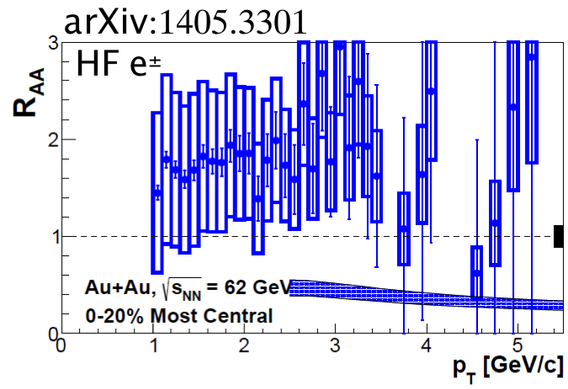
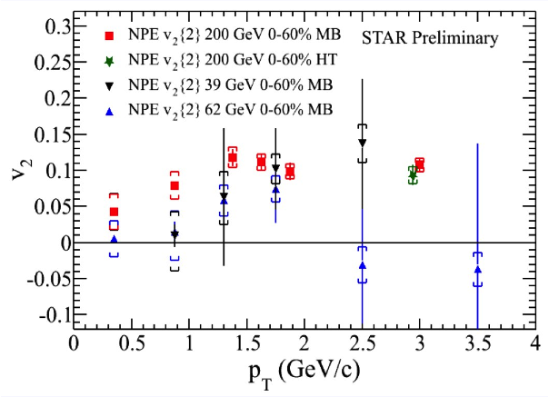
HF R_{AA} and v₂ vs. √s
PHENIX
PHENIX
R_{AA} enhancement
  Energy lossとは矛盾
  Light hadronではsuppression確認
v_{２}
  Low p_{T}でSTARではzero consistentか？
  PHENIXではnon-zero?
STAR

Slide 14
R_{AA} (B) AND R_{AA}(D)
B→e
  Pb−Pb： p_{T} > 3 GeV/c でsuppresion（HF→eと同程度？）
  Low p_{T} でenhancement?
D vs Non-Prompt J/ψ
  R_{AA}(B) > R_{AA}(D)
D |y|<0.5
Non-prompt J/ψ |y|<1.2
B→e (|y|<0.8)
0-20%
HF→ e(|y|<0.6)
HF→ μ(2.5 <|y|<4)
0-10%

Slide 15
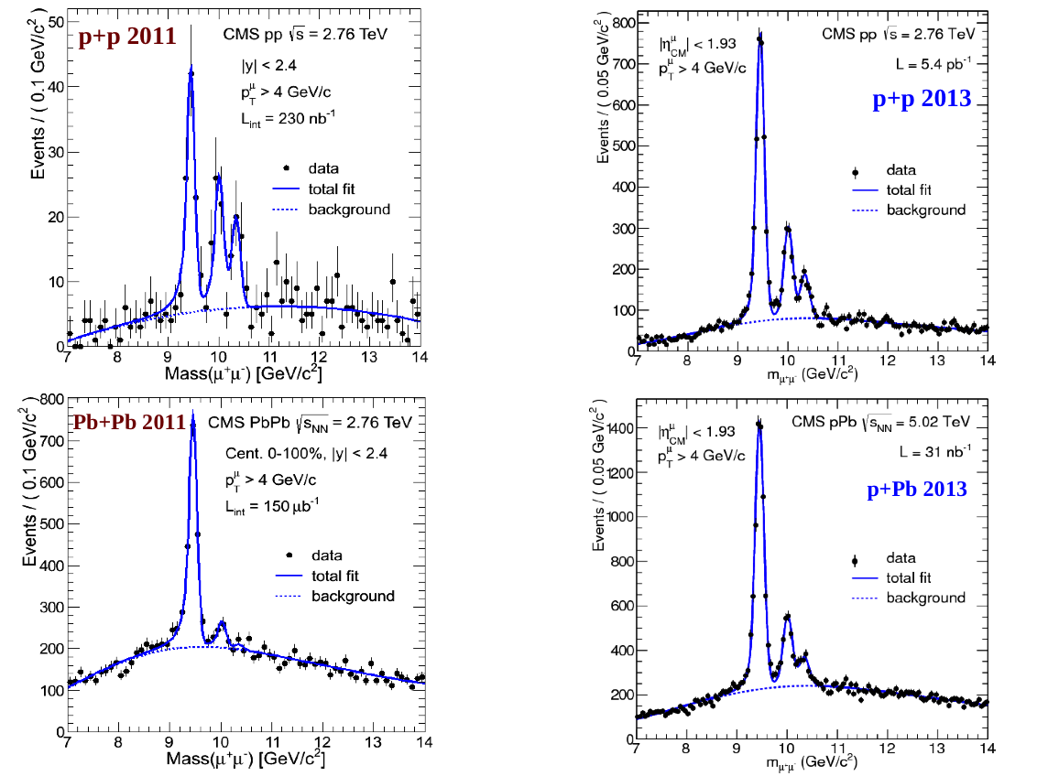
Quarkonia

Slide 16
J/ψ vs. open heavy flavor in d+Au
Forward
  J/ψ, open heavy flavorで同程度のsuppression
mid-rapidity, Backward
  Open heavy flavorのenhancement(cronin?)に対しJ/ψではenhancementは確認されず

Slide 17
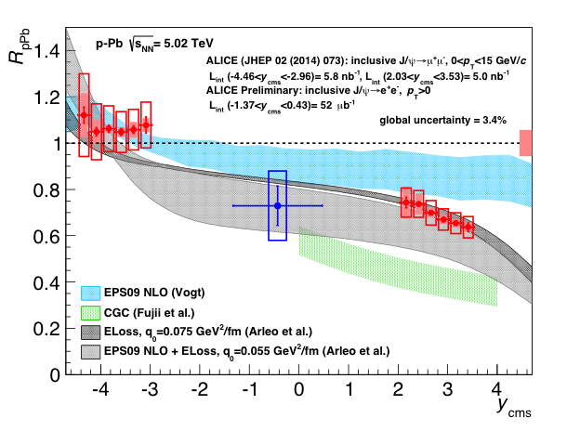
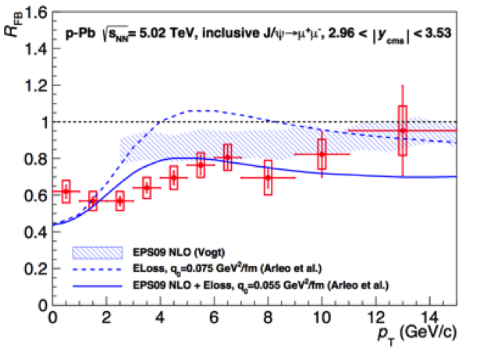
J/ψ in p-Pb@ALICE
Inclusive J/ψ
  rapidity依存性
    Forwardでsuppression、Backwardでenhancement
    Energy lossを含む模型(Arleo.et.al) が最も結果を再現
R_{FB,} p_{T} 依存性
  Low p_{T}で振る舞いは再現できず？

Slide 18
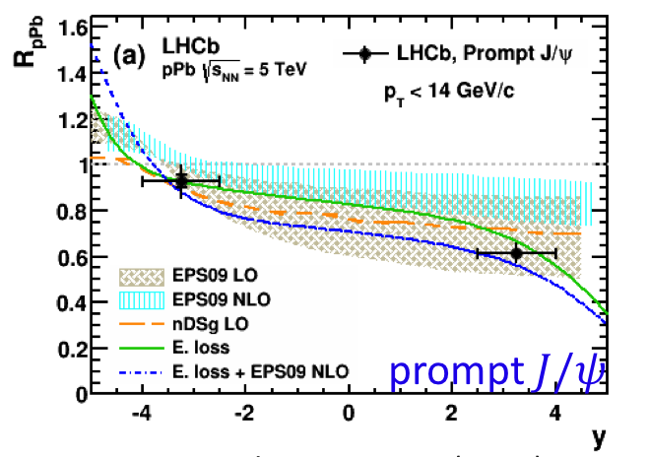
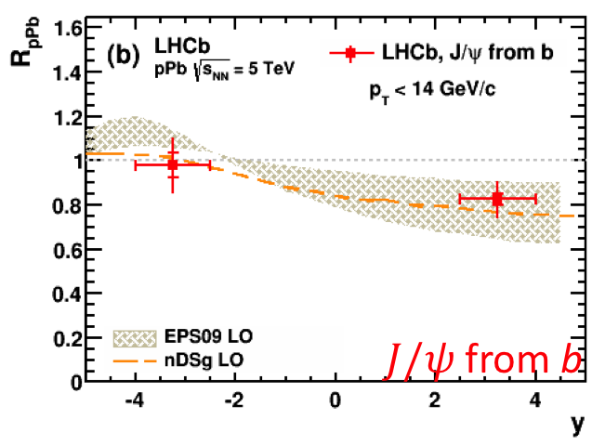
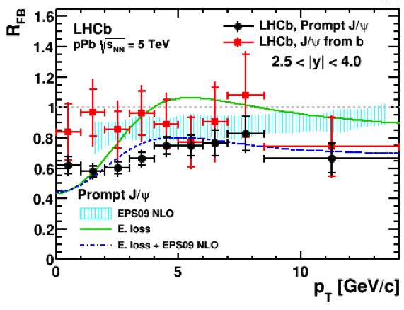
J/ψ in p-Pb@LHCb
  Pseudo proper timeによりPrompt J/ψ とNon-prompt J/psiを選別
  Prompt J/ψ
  ALICEの結果とほぼ一致
  Non-Prompt J/ψ
  pQCD計算とコンシステント

Slide 19
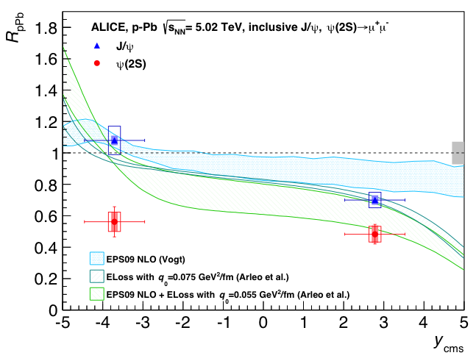
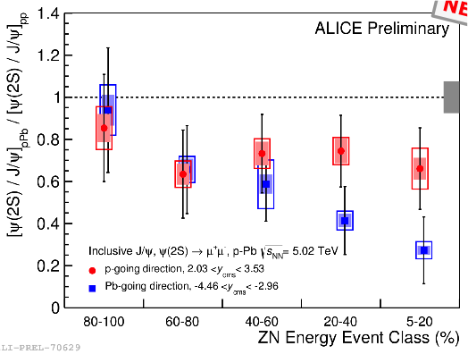
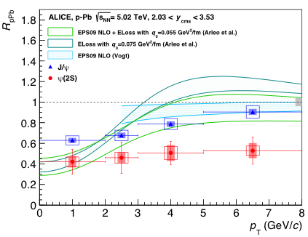
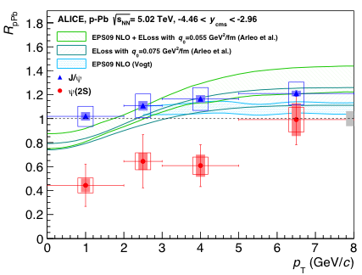
ψ（2S） in p-Pb
Backward でも抑制確認
  PHENIX(mid rapidity)でも確認
  Initial state effectsはJ/ψと変わらない
  核内でのbreakupは考えにくい（τ_{c}<τ_{form}）
  Co-mover hadronによるbreakup?
J/ψとのdouble ratio
  Forward suppressionに比べbackwardでより強いcentrality 依存性
ψ（2S）
J/ψ
ψ（2S）
J/ψ
ψ（2S）
J/ψ
Forward
backward

Slide 20
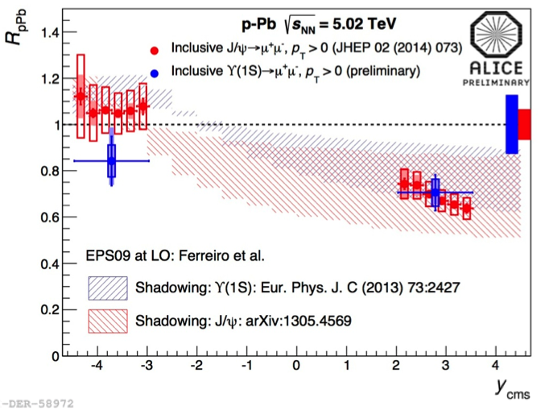
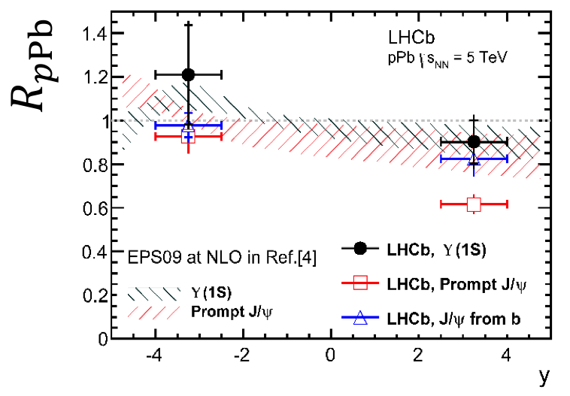
Υ（1S） in p-Pb
ALICEとLHCbでinconsistent?
  誤差の範囲内では一致？
  ALICE：forwardでJ/ψ程度のsuppression, backwardでも依然suppression
  LHCb:J/ψに比べsuppressionが少ない、backwardでenhancement
  ppのInterpolation の仕方が異なる

Slide 21
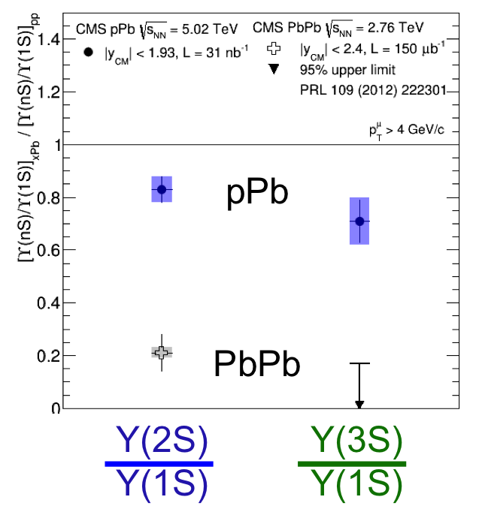
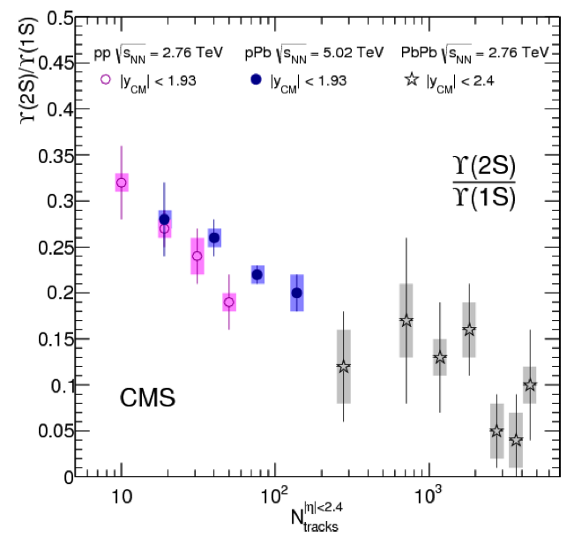
Υ(nS) in p-Pb
Pb-Pbほどのsuppressionは見られず
  Pb-Pbのsuppressionはsequential melting？
  定性的にはhigh multiplicityでより強いsuppression

Slide 22
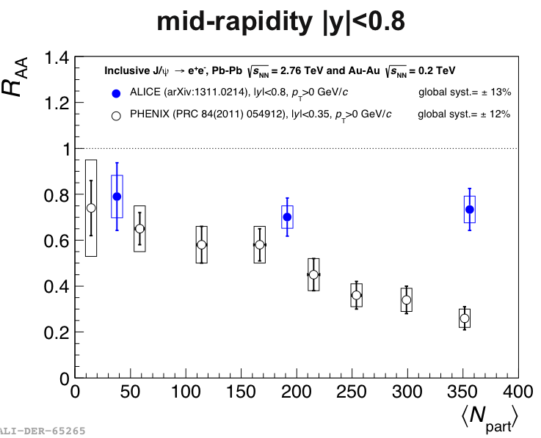
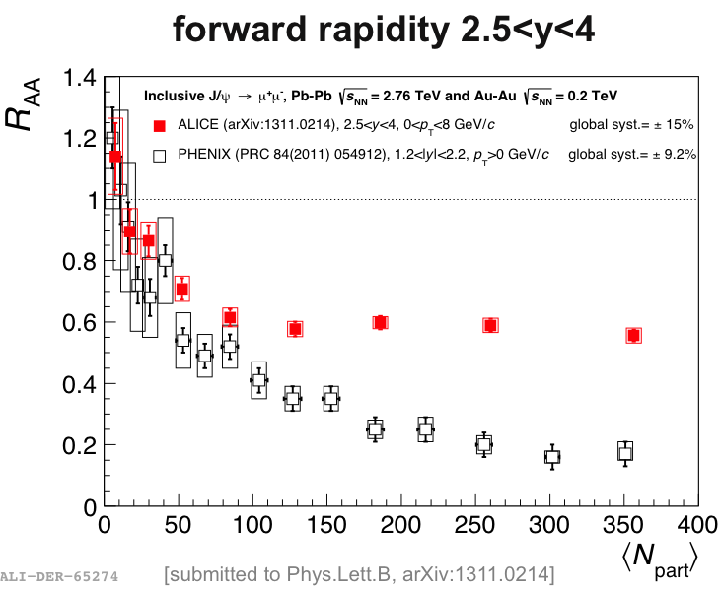
J/ψ R_{AA}: centrality dependence
ALICEとPHENIXの比較（inclusive J/ψ）
  LHCではRHICほど抑制されていない
  LHCではrecombinationが効いている

Slide 23
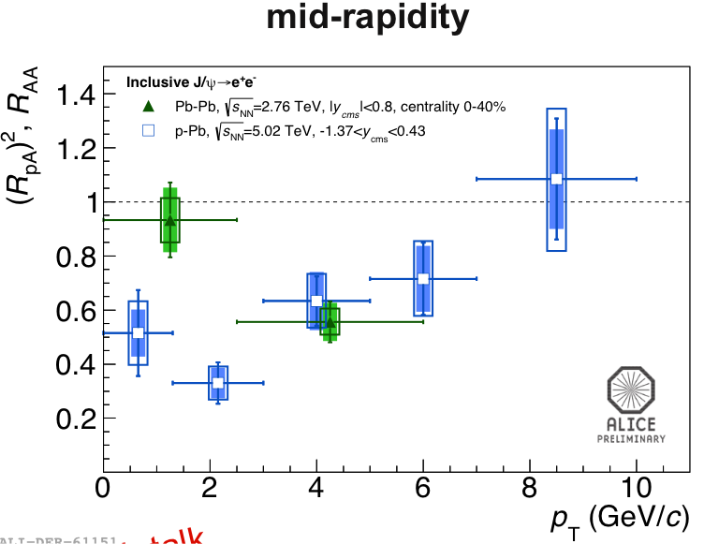
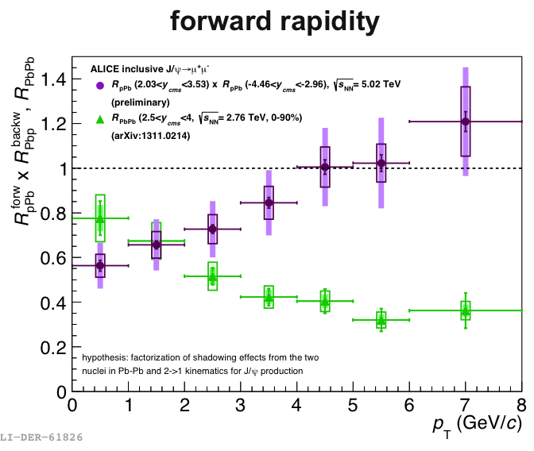
J/ψ R_{AA}: comparison to R_{pPb}
Low p_{T}でenhancement
  Recombinationとconsistent
High p_{T}ではsuppression

Slide 24
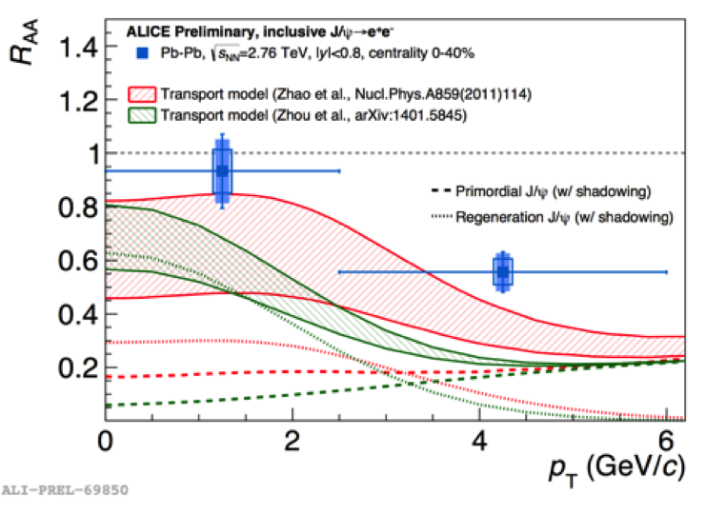
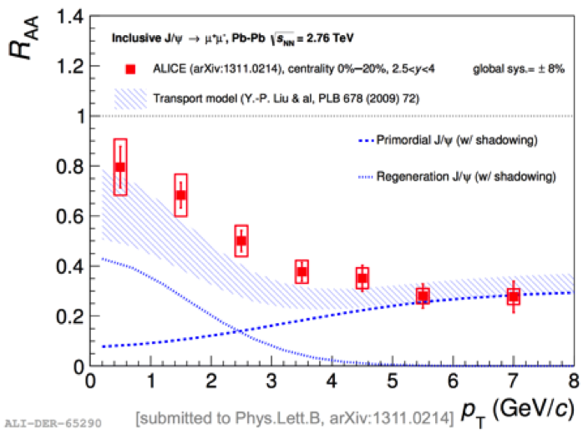
J/ψ R_{AA}: comparison to models
Regeneration模型が実験結果を再現
mid-rapidity |y|<0.8
Forward rapidity 2.5 < y < 4
Regeneration
regeneration

Slide 25
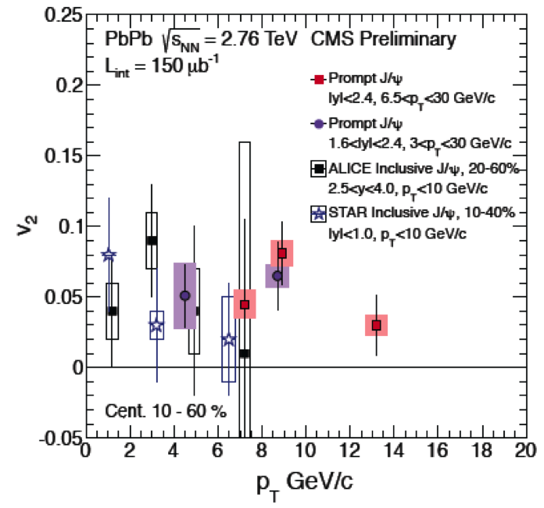
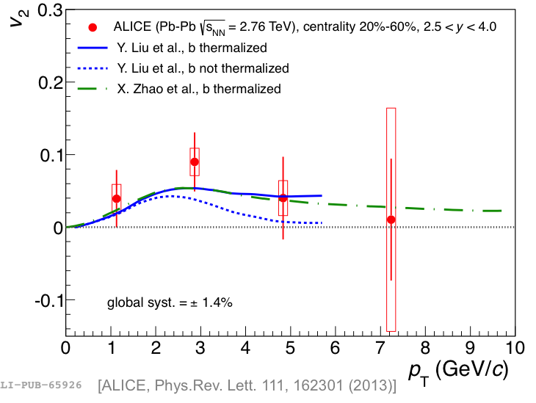
J/ψ v2
ALICE
  Non-zero v₂確認
  Recombinationとconsistent
CMS
  High p_{T} J/ψでもnon-zero v₂(〜v_{2had}〜v_{2D})：Path length依存性？

Slide 26
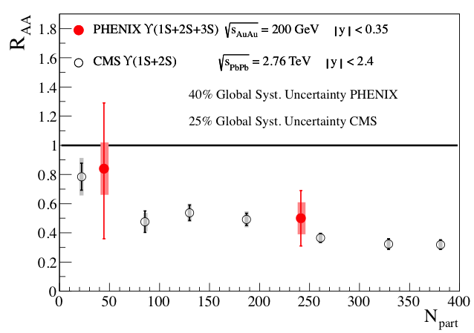
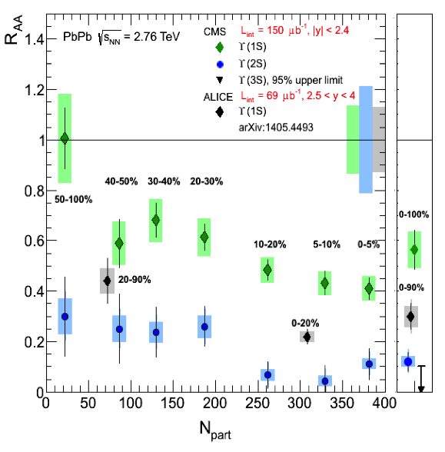
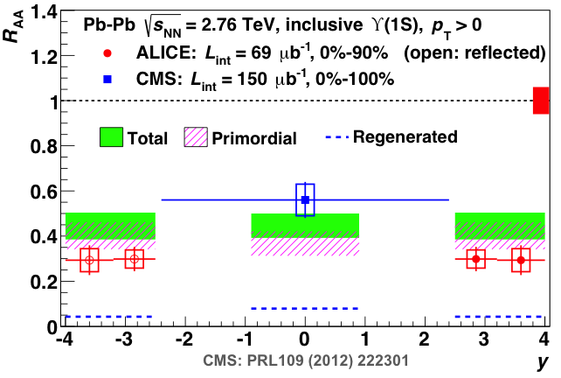
Bottomonium R_{AA}
RHIC, LHCともにmid rapidity で同程度のsuppressionを確認
LHCでラピディティ依存性を確認

Slide 27
Summary
p-Aと重イオン衝突の結果の比較が可能
→今まで見えていた現象の解釈
Low energy, p/d-A自身についても興味深い結果
Open heavy flavor
  p-p Multiplicity dependence: Multiple parton interaction?
  R_{pPb}: 原子核効果見られず-> R_{AA} suppression はenergy loss
  Double-ridge in p-Pb: CGC? Hydro?
  energy dependence: enhancement, nonzero v₂ at √s=64 GeV
  R_{AA}(B) > R_{AA}(D)
Quarkonium
  ψ(2S) suppression at backward→ co-mover breakup?
  J/ψ R_{pPb} vs R_{AA}: enhancement at low p_{T} → regeneration
  High p_{T} J/ψ v₂
  Υ(nS)/Υ(1S) in p-Pb: Pb-Pbほどのsuppression見られず→Sequential melting
  Υ R_{AA}: rapidity 依存性?

Slide 28
Back up

Slide 29
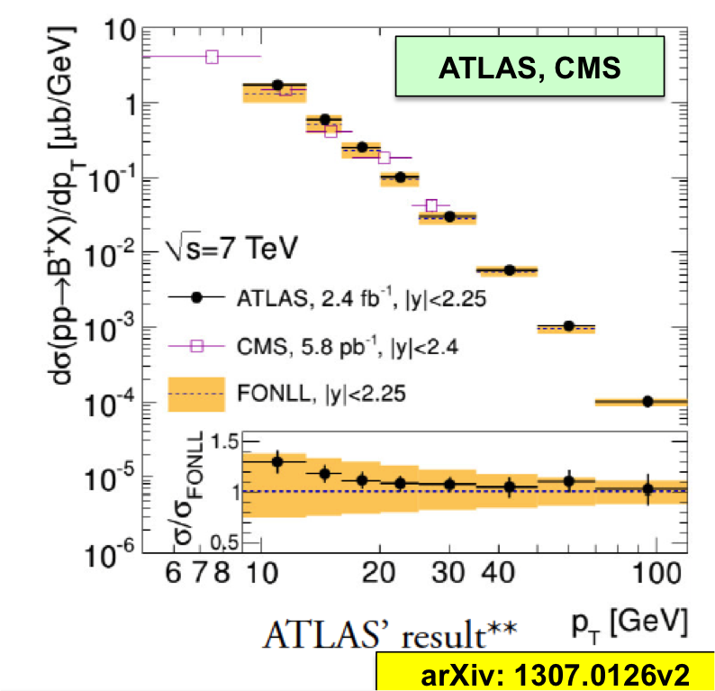
B meson in p-p
FONLL 計算

Slide 30
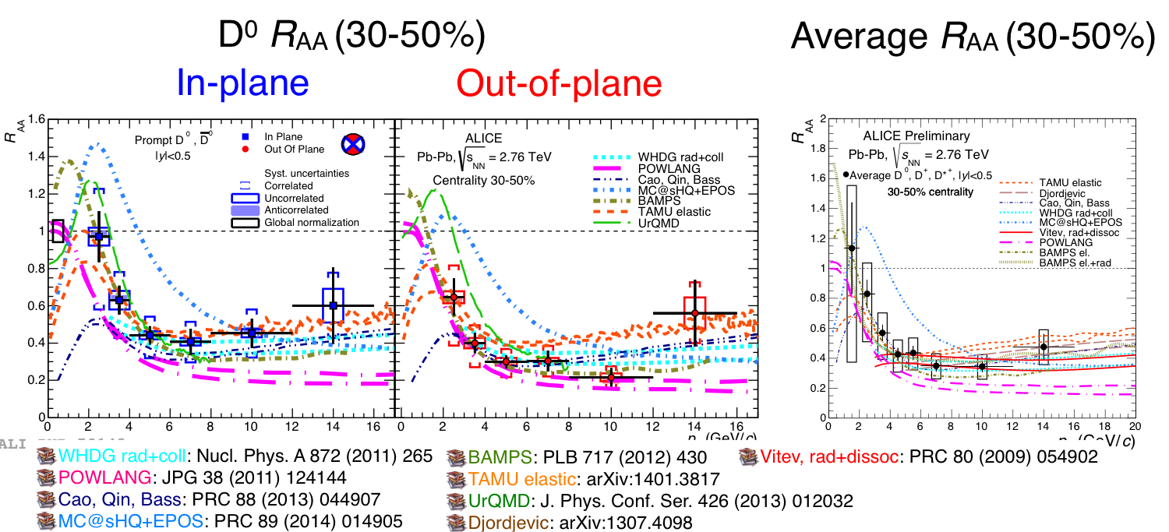
Model constraint

Slide 31
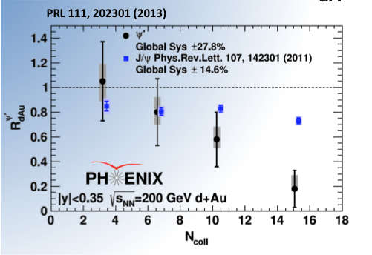
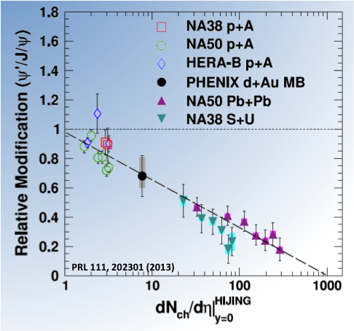

ψ’@RHIC
J/ψに比べcentrality が大きいところでで強いsuppression
Crossing timeは十分短い
  τ_{form}〜0.05-0.15fm/s
  Inside breakup は考えにくい
  Co-mover によるbreakup?
Multiplicity 依存性
  Co-mover hadron密度（もしくはmedium）を反映？
midrapidity

Slide 32


D meson R_{AA}@LHC
R_{pPb}に比べ明らかなsuppression
  medium中でのenergy lossによるもの
D_{S}測定

Slide 33
D meson flow
Non-zero v2を確認
  p_{T} > 2 GeV/cでcharged hadron と同程度
  Single electron/muonでもv₂を確認
Charm quarkの熱平衡化?

Slide 34

ψ（2S）：PbPb
High p_{T} suppression
  Melting
Inclusive ψ（2S）
  Recombination と consistent

Slide 35

J/ψ System size依存性
緩やかなsuppression傾向
核種依存性は見られず

Slide 36



J/ψ at low energy
STAR PHENIXともにLow energy でもsuppression を確認
200 GeVが最も顕著なsuppression
  Recombination modelと逆の傾向

Slide 37


J/ψ in Cu+Au
Cu-goingとAu-goingで異なるxをプローブ
  Cu-going側はAu内のx(より小さいx)をプローブするためAu-goingに比べ原子核効果を受けやすい→Rは小さくなる
Final state effect
  Au-goingがよりsuppressされるはず→R は大きくなる
N_{part}>100でRは増加
CNM: EPS09+ 4mb breakup

Slide 38
D-hadron correlation
pp, p-PbでD-hadron相関を測定
  Near side, away sideピークを確認
Detector upgrade(2018〜？)後に本格測定
  Energy loss, thermalization
  Cold nuclear matter effects の検証

Slide 39
pp reference of Υ
ALICE pp refference

Slide 40
Outlook
LHC
  Run2 :来年５月から稼働
    約10倍の統計
  Run3:
    ALICE,Detector upgrade：ITS, TPC, MFT….
      B, D-D correlation, Λ_{c}….
PHENIX
  Vertex の結果
  sPHENIX
STAR
  HFT: B/D separation,
  Muon telescope detector: e-μ correlation for heavy flavor correlation

